Slide 4
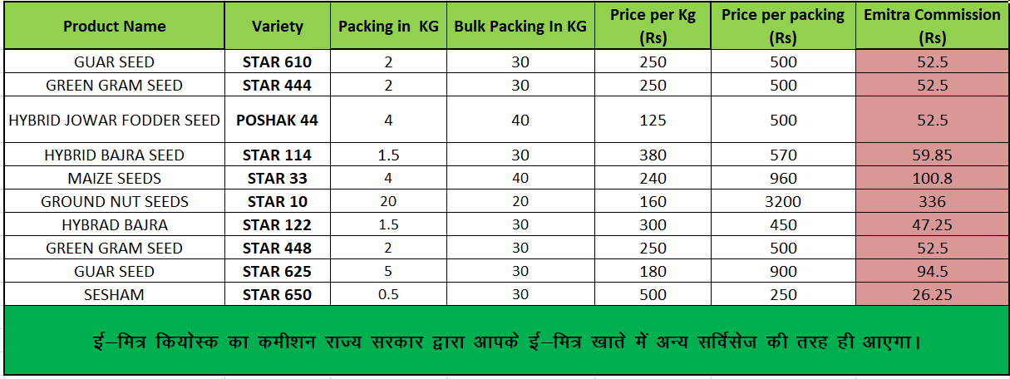

Slide 5
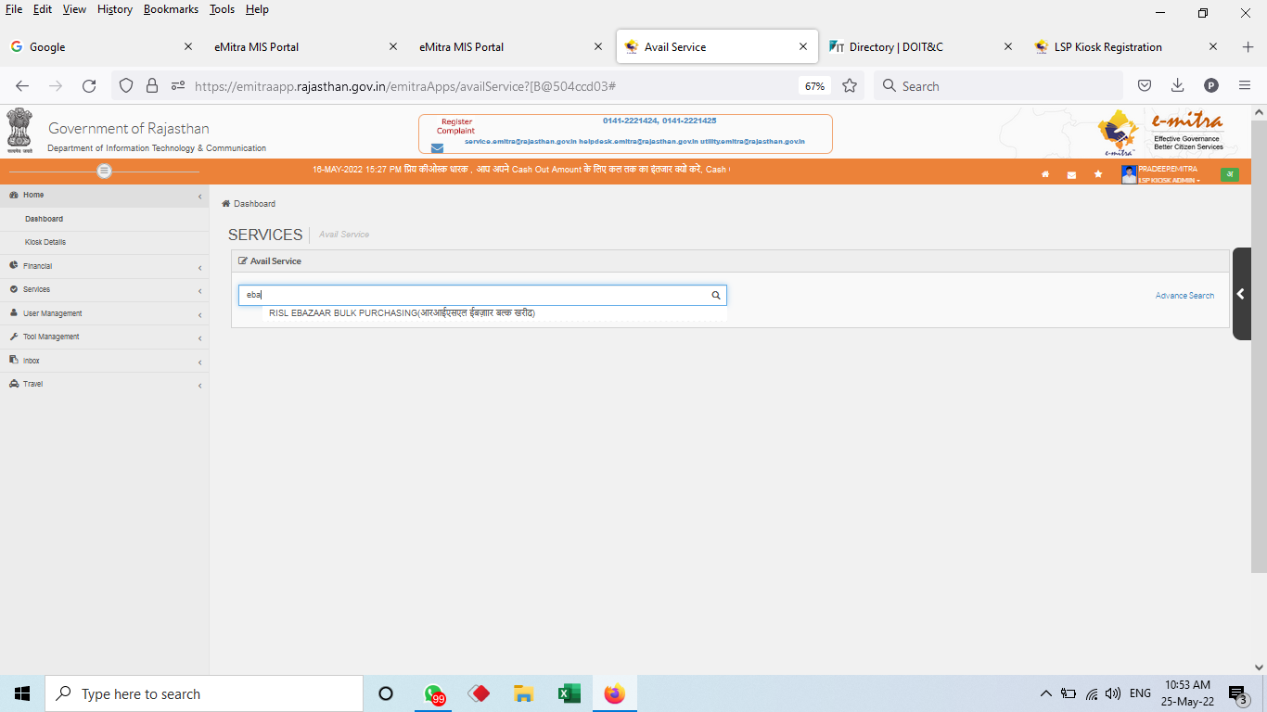

Slide 6
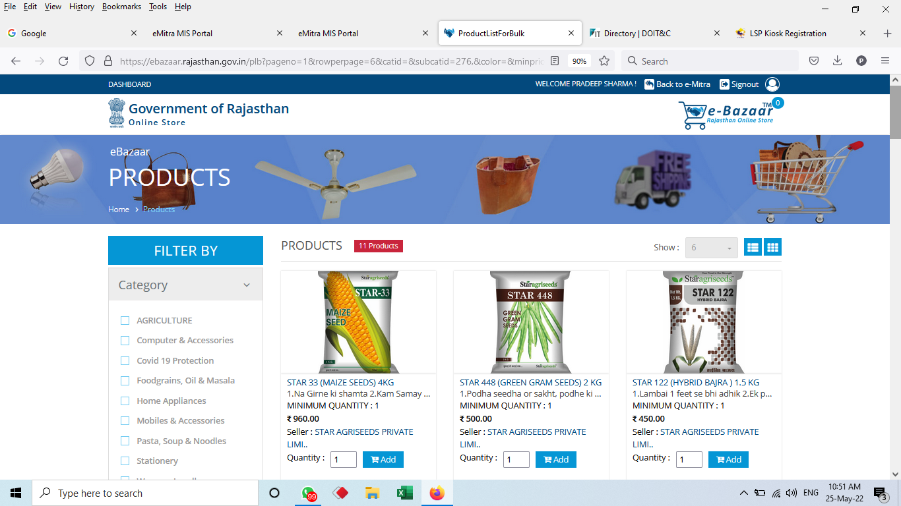

Slide 7
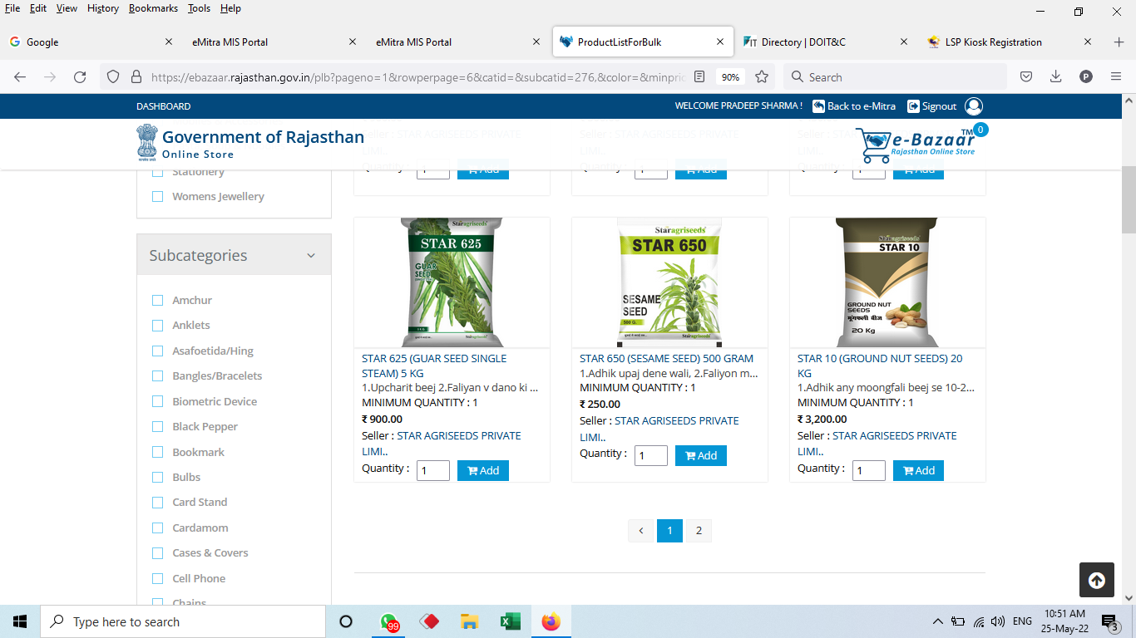

Slide 8
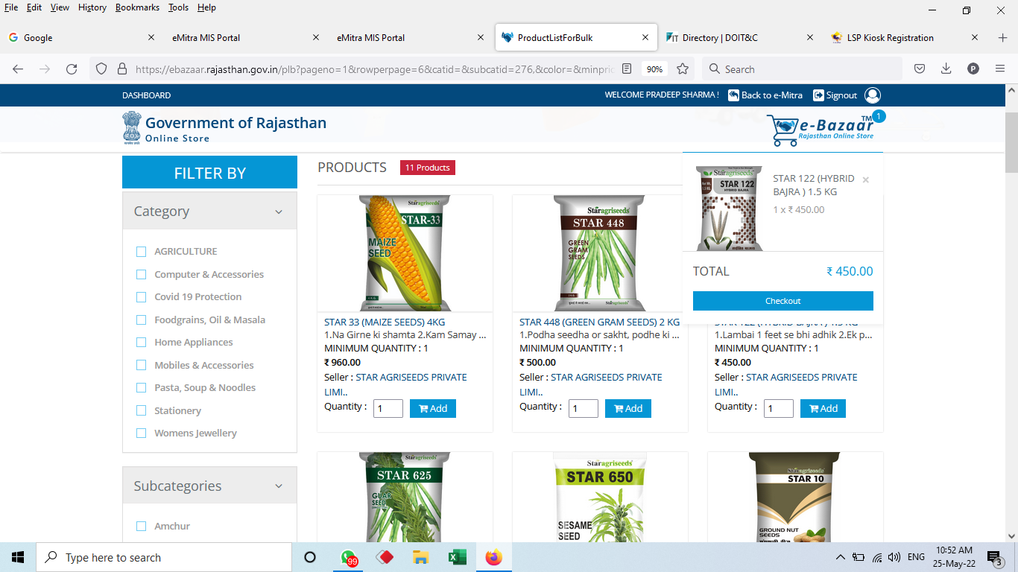

Slide 9
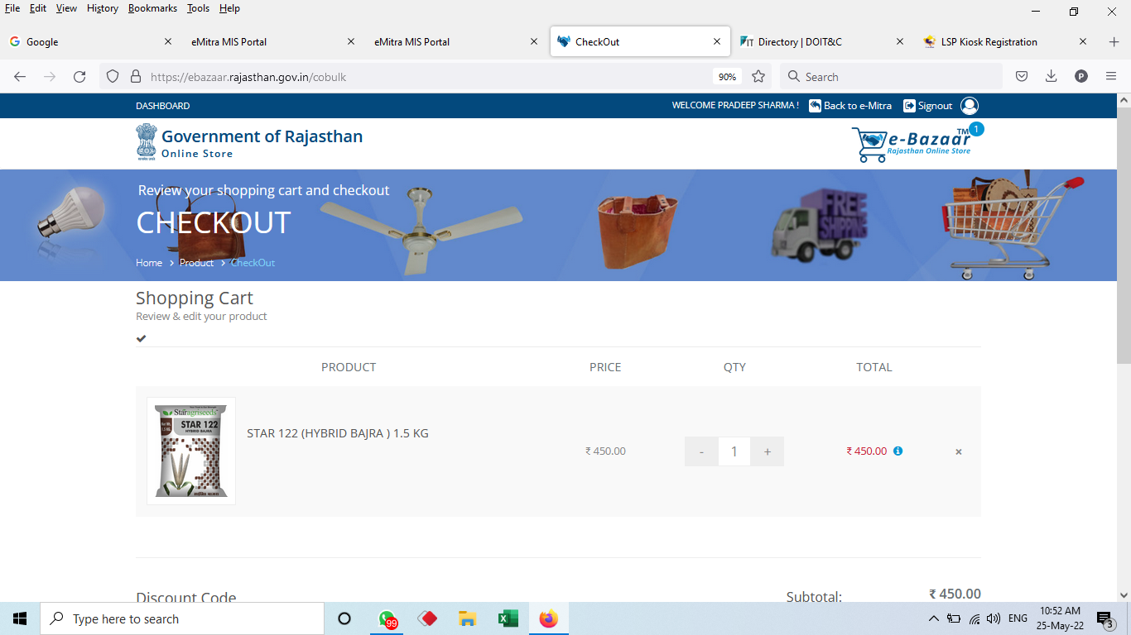

Slide 10
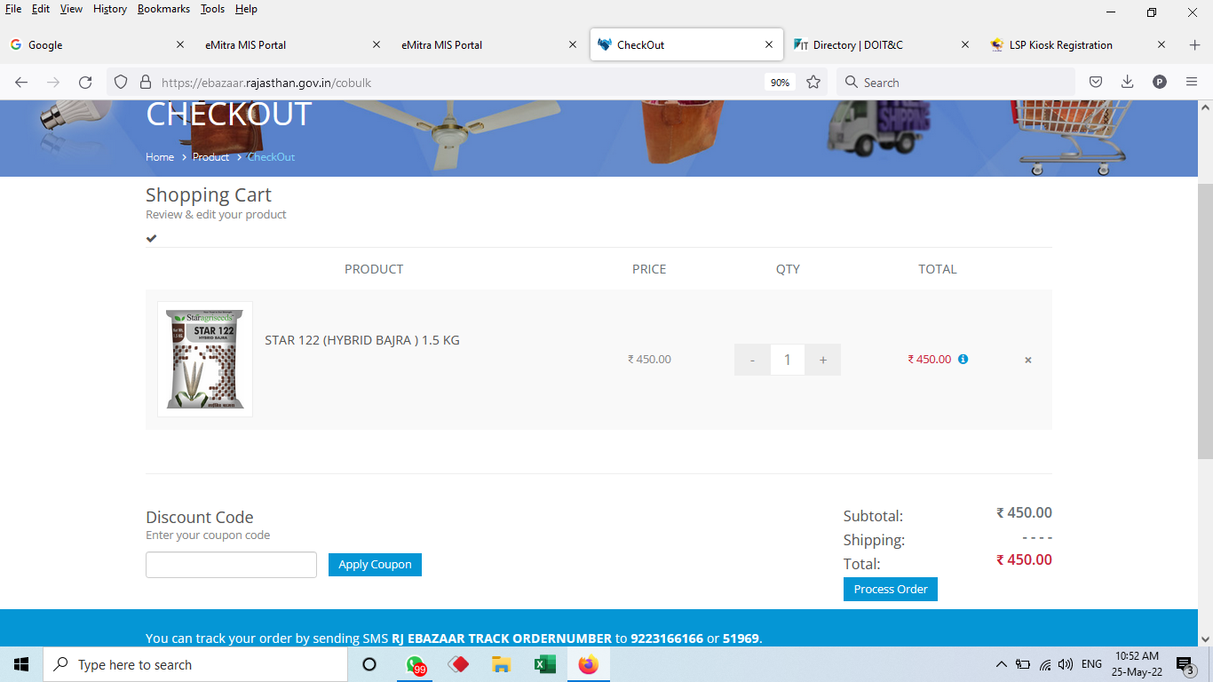

Slide 11
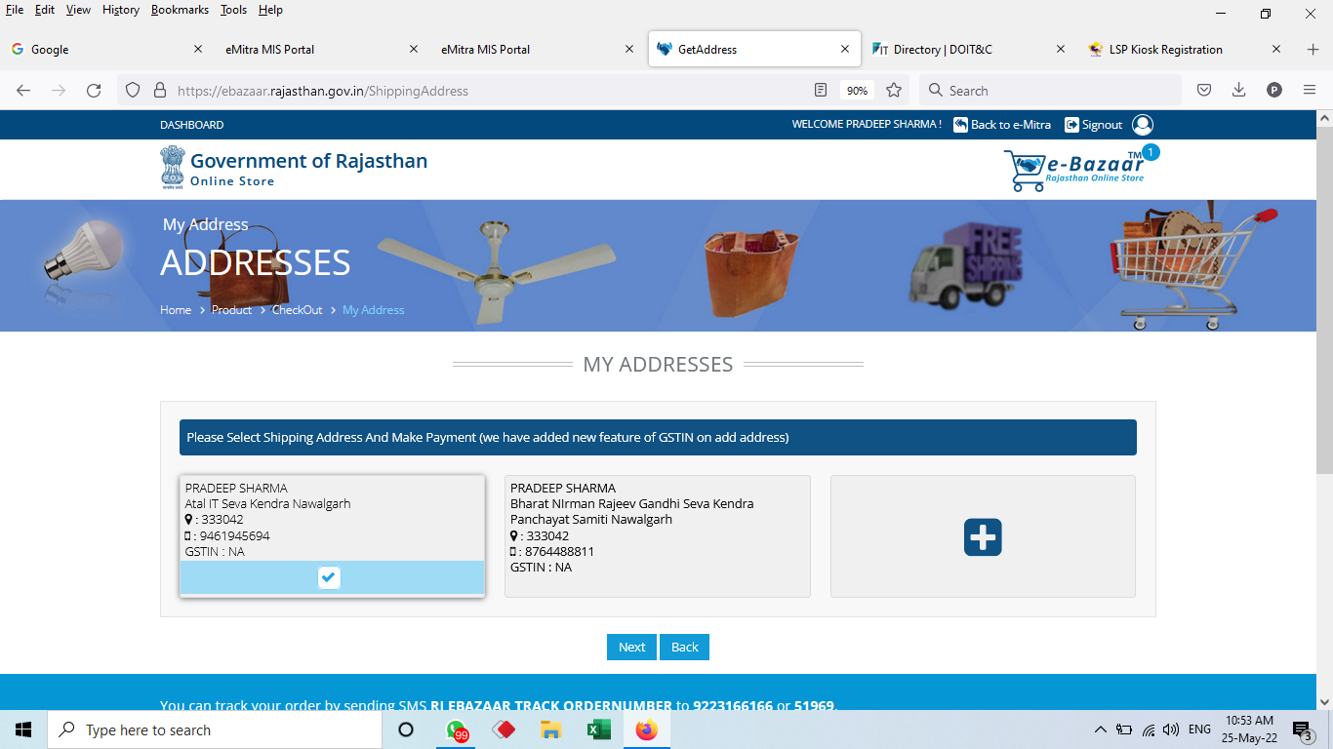

Slide 12
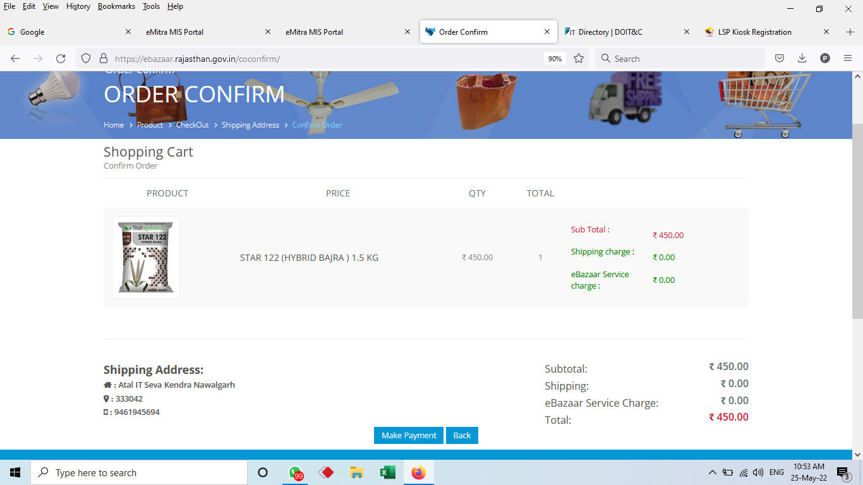

Slide 13
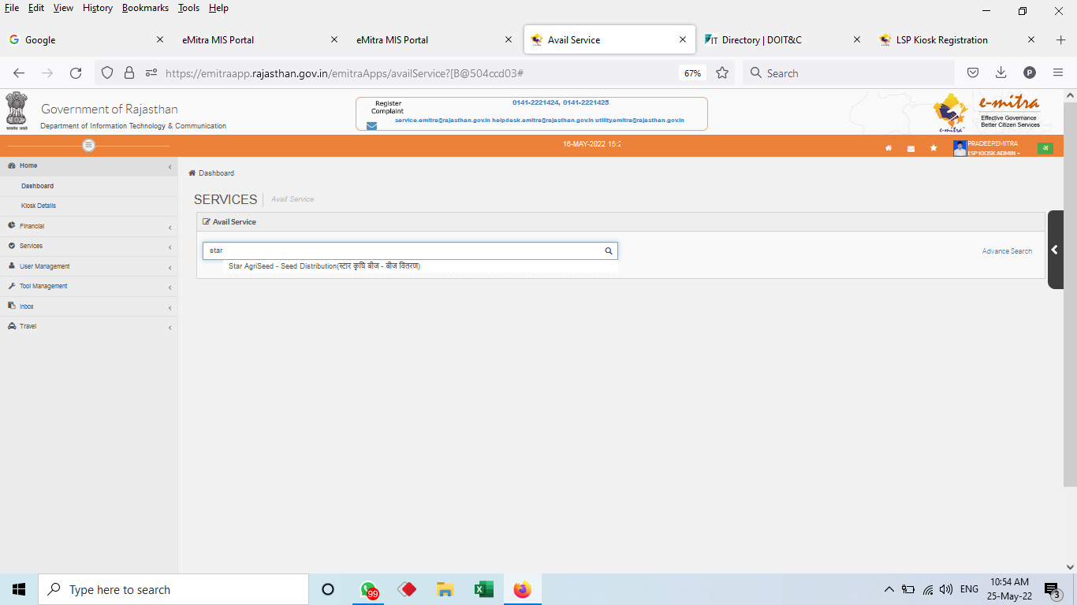

Slide 14
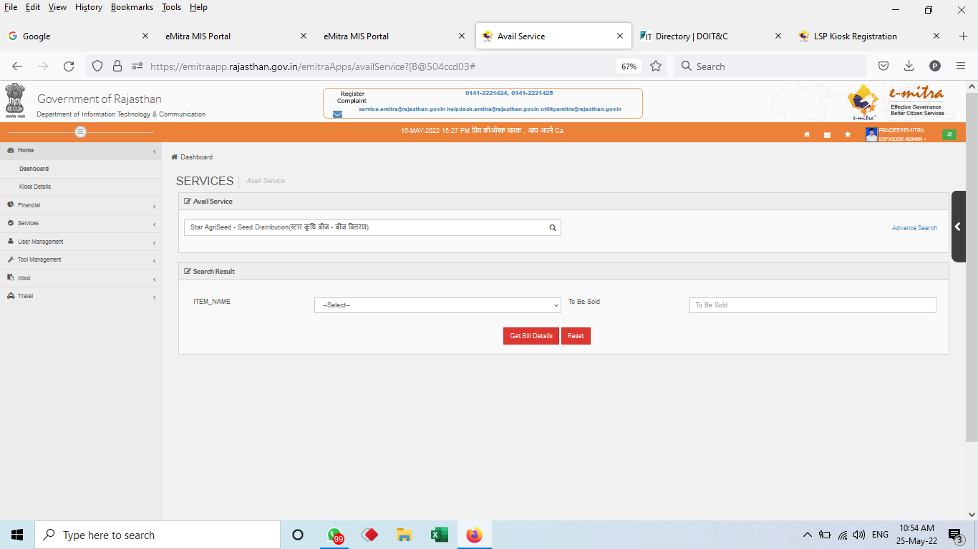

Slide 15
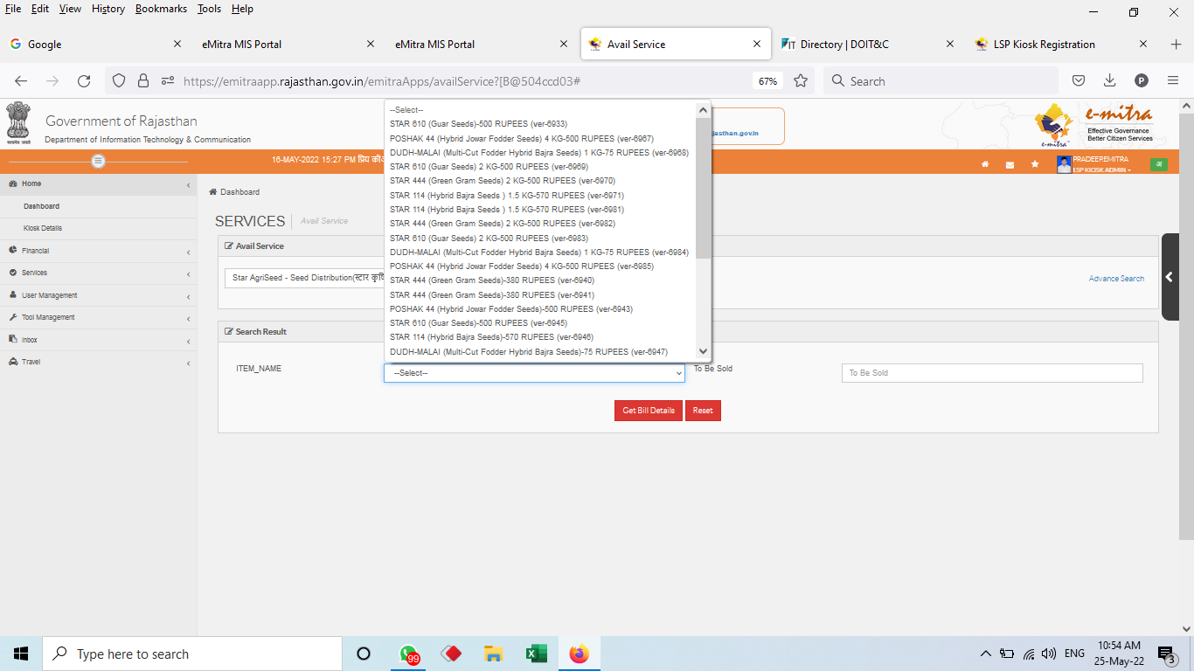

Slide 16
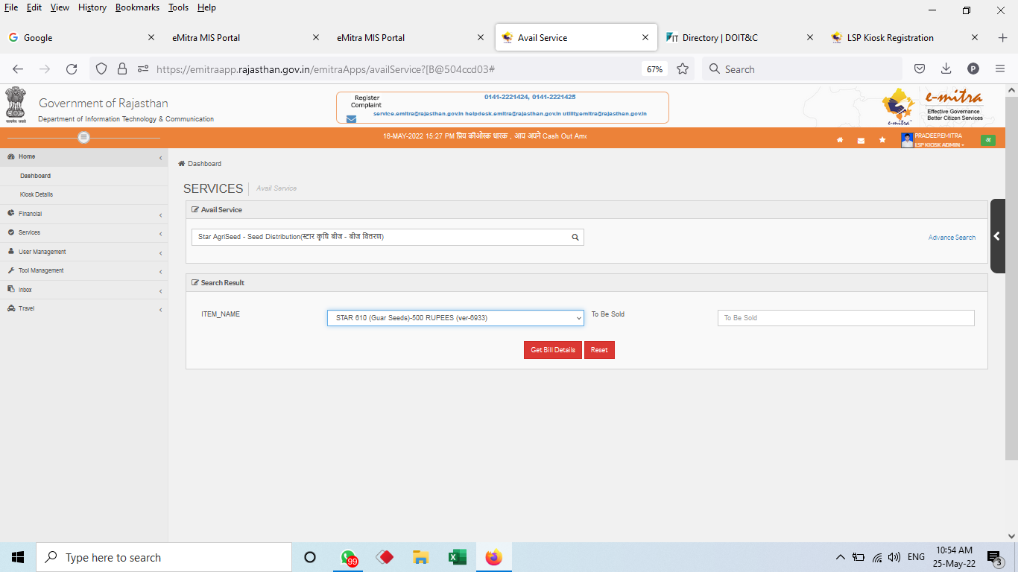

Slide 17
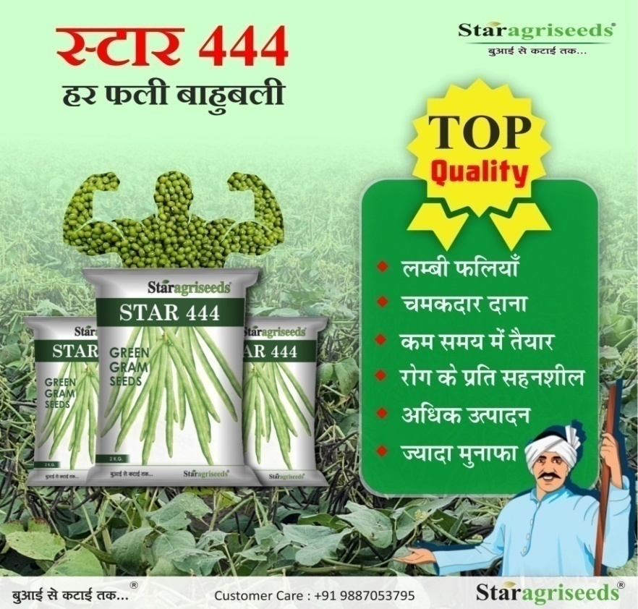
MOONG SEED
okयरस की होगी छुटटी, क्युकी मूँग स्टार 𝟒𝟒𝟒 है ऑन ड्यूटी
लम्बी फलियाँ, हर फली बाहुबली
मksटा दाना बम्पर उत्पादन
ihला मोजेक रोग सहनशील
T;kदा मुनाफा

Slide 18
GUAR SEED
फलियां व दानों की संख्या अधिक
अत्यधिक फैलाव के कारण ज्यादा उत्पादन
मोटे एव वजनदार दनो से भरपूर पैदावार
ना झड़ने की समस्या
कॉमबाइन से कटाई के लिए उपयुक्त

Slide 19
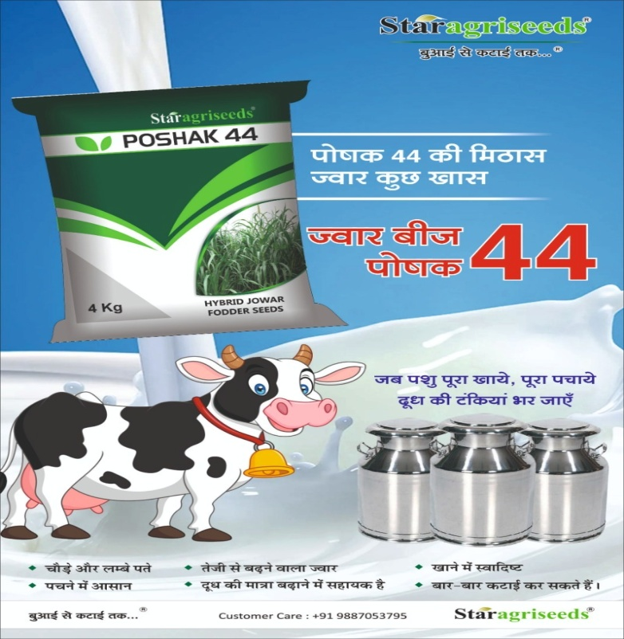
SORGHUM SEED
LVkj एग्रीसीड्स का ज्वार का बीज पोषक 44, चारे में बेहतर और प्रोटीन से भरपूर।
चौड़े और लम्बे पत्ते।
rsजी से बढ़ने वाला ज्वार।
[kkने में स्वादिष्ट।
पचने में आसान और दूध की मात्रा बढ़ाने में सहायक।
बार -बार कटाई कर सकते।
अधिक कल्लों वाला ज्वार।
अधिक क्लोरोफिल की मात्रा और गाढ़ा हरा पौधा।
शानदार फुटान।
वजनदार पौधा अधिक हरे चारे के उत्पादन।
मुलायम तना।
मिठास वाला पौधा जिसे पशु खाये चाव से।

Slide 20
BAJRA SEED
Bksl भरा हुआ बेलनाकार सफ़ेद सिट्टा,
सिट्टे की लम्बाई एक फीट से भी अधिक
एक पौधे में 6 - 7 फुटान व एक शाखा में 2-3 सिट्टे
ikSधे में लम्बे समय तक हरापन
पौधे की लम्बाई 8 - 9 फीट व
गिरने की शिकायत भी नहीं
अच्छी बढ़वार, अच्छी पैदावार,
ज्यादा उपज और अधिक हराचारा

Slide 21
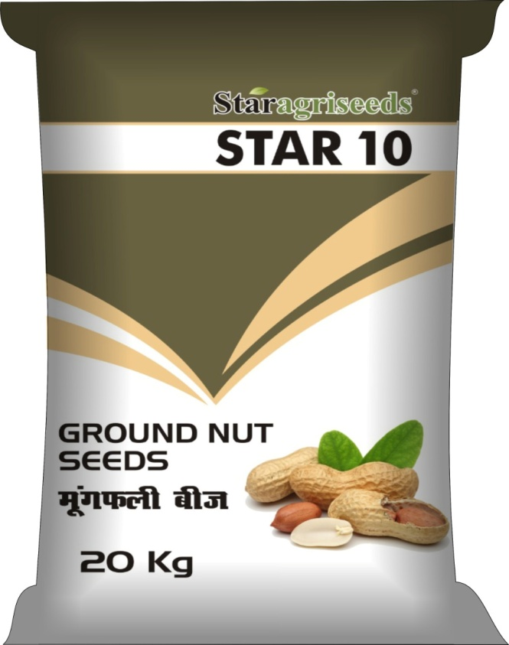

Slide 22
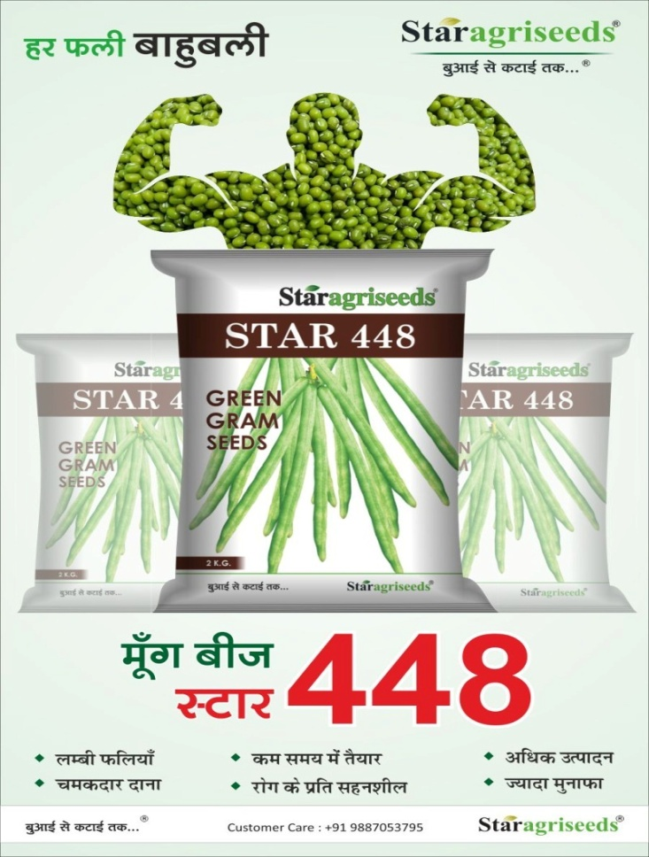
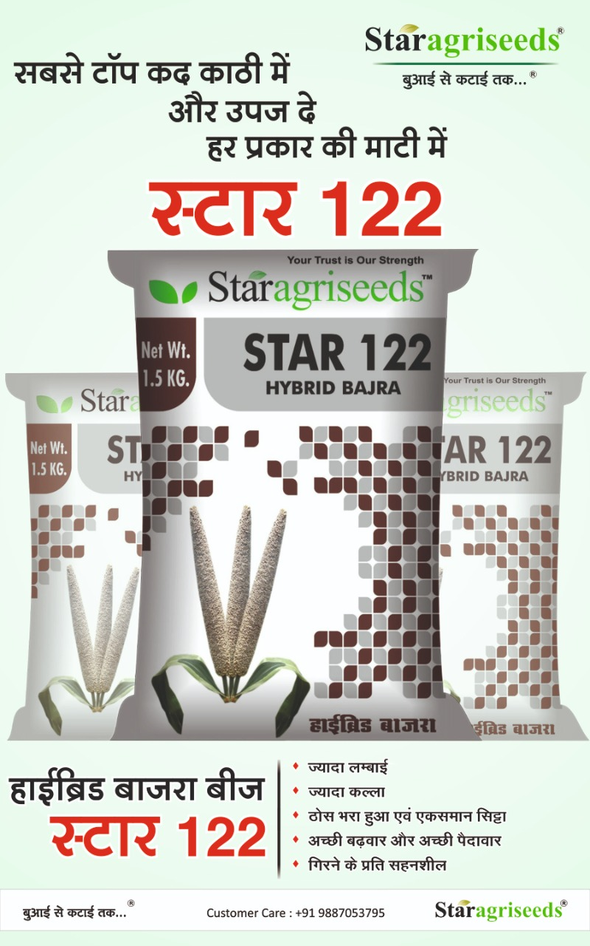

Slide 23
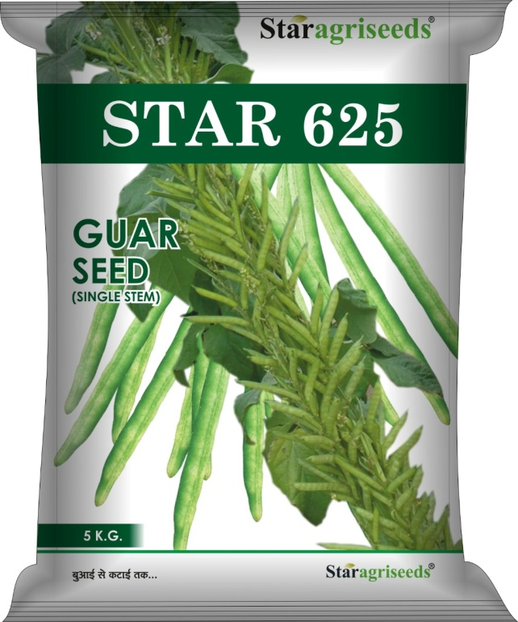

Slide 24
THANK YOU

